Slide 1



Slide 2
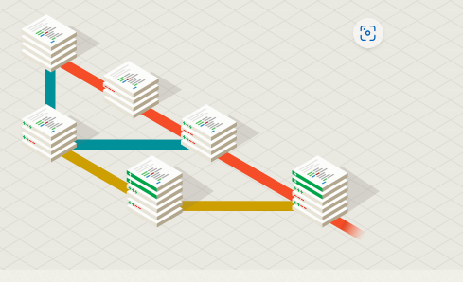
Introducción
Que es GIT
Para que sirve
Descarga e Instalación

Slide 3
Que es GIT
Software de control de versiones
Creado por Linus Torvalds
Es un software Libre
Para que sirve?
Facilita el desarrollo y mantenimiento de aplicaciones, tanto de forma individual como el trabajo en equipo.
Como Facilita el desarrollo y mantenimiento de las aplicaciones?
Guardando registro de todos los cambios que sufran los archivos

Slide 4
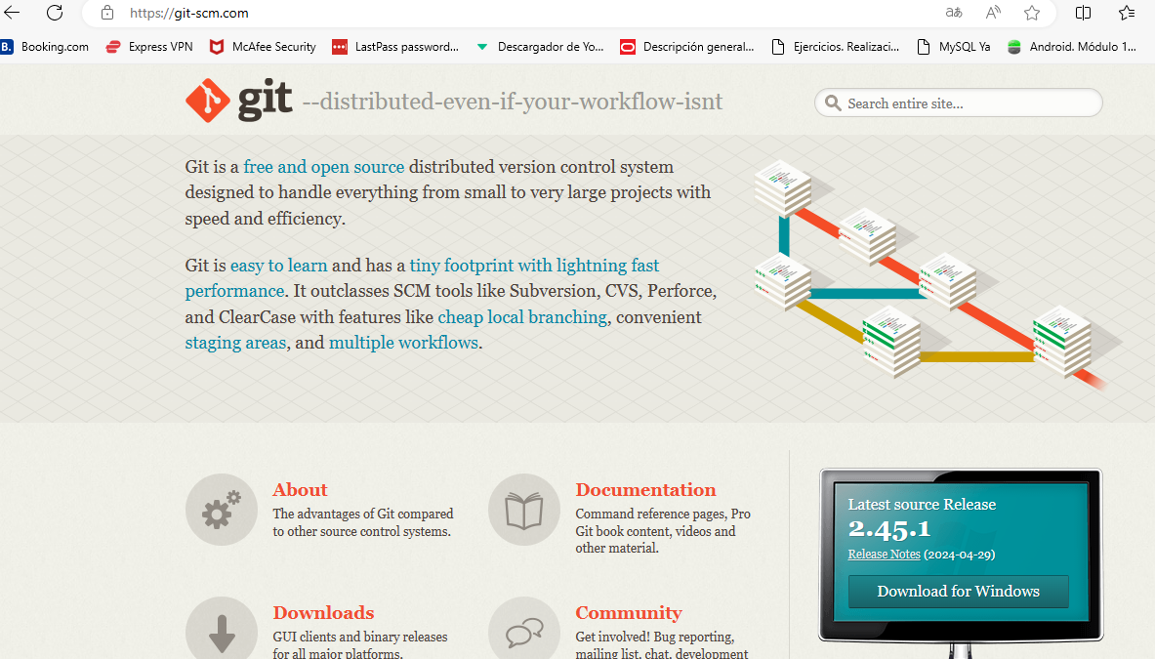
Descarga e Instalación
Git (git-scm.com)

Slide 5




Un fichero al ser Modificado el, pasa a una fase de preparación Untracked Area, para luego pasar a la fase de confirmación (commit), en este se asigna un índice o versión alfanumérico seguido por un comentario .
12326fgt “ modulo 1”

Slide 6
12326fgt “ modulo 1”
156743fgt “ modulo2”
134567hl “ modulo3”
67427kdsl “ modulo4”

Slide 7

Git permite trabajar con múltiples fichero
12326fgt “ proyecto n+1 on conexión a BBDD”

Slide 8
Revisar versiones
$ git log --oneline
Comandos
Restaurar versiones
$ git reset --hard (numero versión)
Crear Usuario - Email
$ git config --global user.name juan
$ git config –global user.name juan.torres@gmail.com
Eliminar repositorio .git
$ rm -rf .git (r =recursivo f=forzado)
Cambiar nombre usuario
$ git config user.name “ “
2. Iniciar Repositorio
$ git init
Lista repositorio
$ git config –list
3. Renombra Master a Main
$ git branch -m main
Crear un archivo
$ git touch “nombre del arhivo y extensión “
4. Hacer seguimiento del archivo (Untracked área)
$ git add (index.hml)
Revisar estado del repositorio
$ git status – s
5. Confirmar cambio de estado o versión del archivo
$ git Commit –m (index.html)

Slide 9
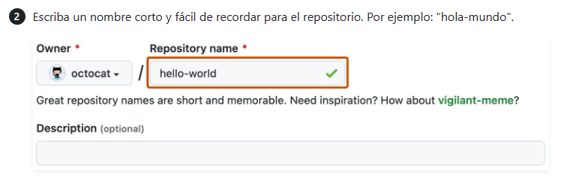

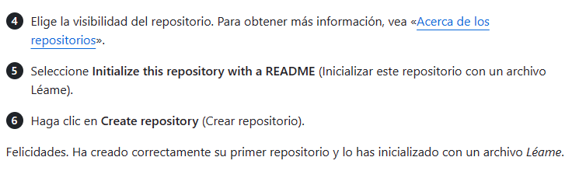
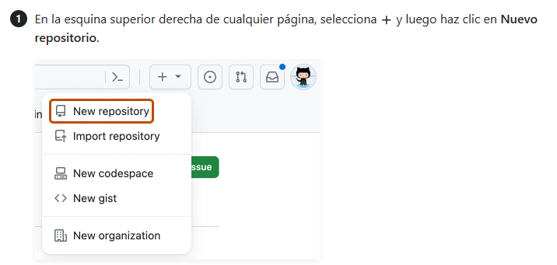
Comandos, Para subir repositorio a GitHub
Crear un repositorio
Los repositorios GitHub pueden almacenar varios proyectos. En esta guía, creará un repositorio y confirmará el primer cambio.

Slide 10

Comandos, Para subir repositorio a GitHub
$ git push origin –u (url)
Comandos, repositorio GitHub a GiT
$ git pull

Slide 11
git tag
Las etiquetas son referencias que apuntan a puntos concretos en el historial de Git
Generalmente, el etiquetado se usa para capturar un punto en el historial que se utiliza para una publicación de versión marcada (por ejemplo, v1.0.1).
Crear etiqueta en repositorio Local
$ git tag v1.1.0.1 –m “versión 1 del proyecto”
Actualizar en GitHub
$ git push --tag
Eliminar etiqueta local
Eliminar etiqueta del servidor github
$ git tag -d v1.1.0.1
$ git push --delete origin v1.1.0.1

Slide 12
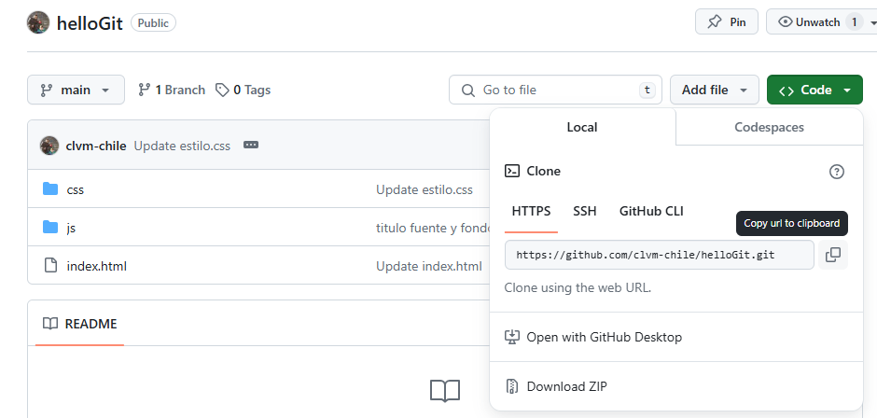
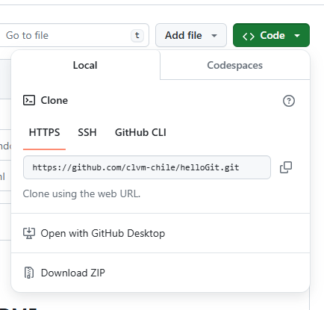
Situación:
Se produce una falla crítica en el hardware del computador, generando la perdida del fichero repositorio.
Solución:
Clonar Repositorio desde GitHub
Línea de comandos
$ git clone url

